Slide 1
Lecția 7: alinierea în zona de lansare
Seshan brothers

Slide 2
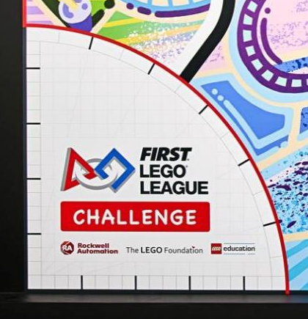
Utilizarea marker-ilor în zona de lansare
Alinierea înainte lansare vă ajută ca robotul vostru să aibă un start bun.
Observă că Zona de Lansare este marcată cu o grilă. Utilizează aceste marcaje pentru a da start la robotul vostru din același loc de fiecare dată.
Puteți folosi de asemenea textul și logo din Zona de lansare pentru a alinia robotul (ex. start de la baza de sus a cutiei roșii ce încadrează cuvântul Challenge)
Image Credit: FIRST LEGO League Challenge - East/Central Missouri

Slide 3

Alte practici bune pentru aliniere
Când începi runda, ia în considerare să te aliniezi cu spatele de un perete înainte de a pleca din zona de lansare.

Slide 4
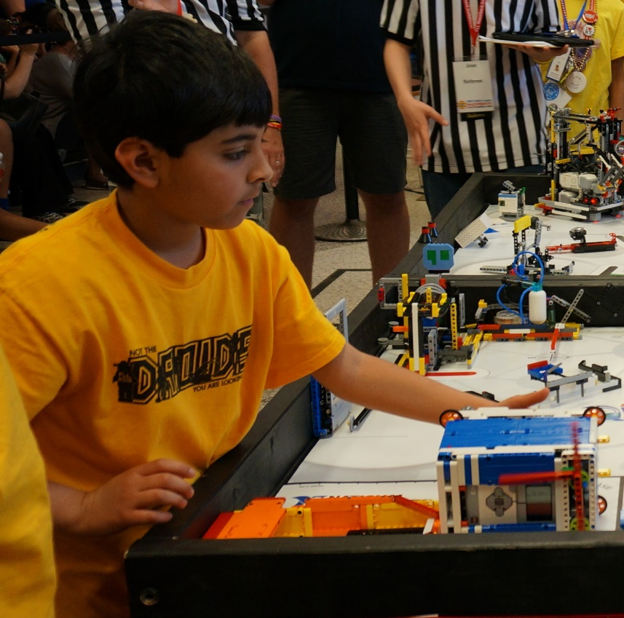
Utilizează JIGS-urile
Jigs-urile sunt ghidaje/linii de LEGO pe care echipa ta le poate plasa în Zona de Lansare
Robotul este împins în jigs-uri pentru aliniere
Jigs-urile pot fi făcute din elemente de LEGO (incluzând Duplo)
Citiți regulile cu atenție ca să vezi dacă jig-urile se pot extinde înafara Zonei de Lansare și dacă vi se permite să le țineți pe loc sau nu (regulile pot varia an de an).

Slide 5
Credits
Această lecție a fost scrisă de Arvind și Sanjay Seshan
Mai multe lecții despre FIRST LEGO League sunt disponibile pe www.flltutorials.com
Această lecție a fost tradusă în limba romană de echipa FTC Rosophia #21455
This work is licensed under a Creative Commons Attribution-NonCommercial-ShareAlike 4.0 International License.

